Slide 1









Thứ … ngày … tháng … năm …
(Tiết 2)
Notes:
Thiết kế: Hương Thảo – Zalo 0972115126. Các nick khác đều là giả mạo

Slide 2

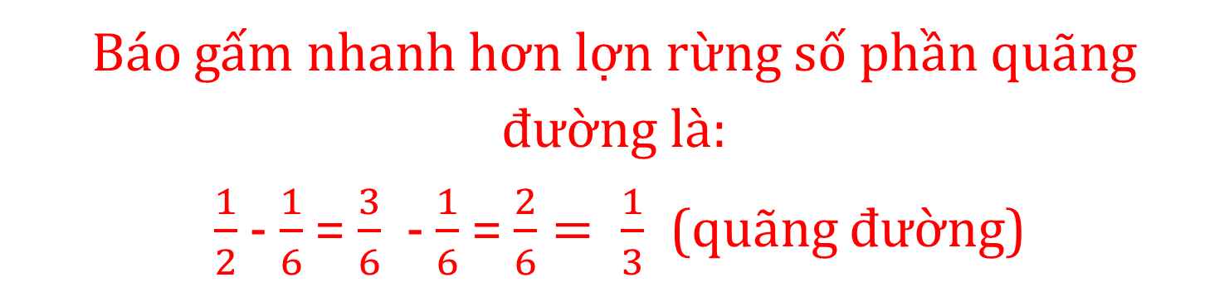
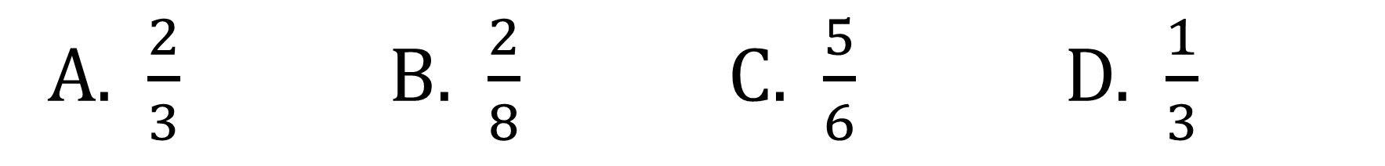
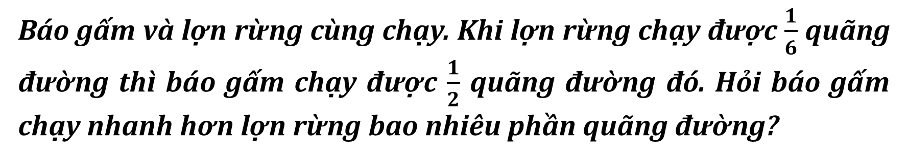
4
Báo gấm và lợn rừng cùng chạy. Khi lợn rừng chạy được $\frac{1}{6}$ quãng đường thì báo gấm chạy được $\frac{1}{2}$ quãng đường đó. Hỏi báo gấm chạy nhanh hơn lợn rừng bao nhiêu phần quãng đường?
A. $\frac{2}{3}$ B. $\frac{2}{8}$ C. $\frac{5}{6}$ D. $\frac{1}{3}$
Báo gấm nhanh hơn lợn rừng số phần quãng đường là:
$\frac{1}{2}$ - $\frac{1}{6}$ = $\frac{3}{6}$ - $\frac{1}{6}$ = $\frac{2}{6}= \frac{1}{3}$ (quãng đường)
Notes:
Thiết kế: Hương Thảo – Zalo 0972115126. Các nick khác đều là giả mạo

Slide 3
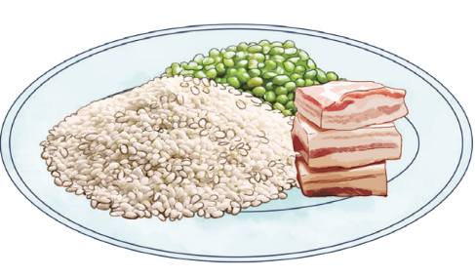
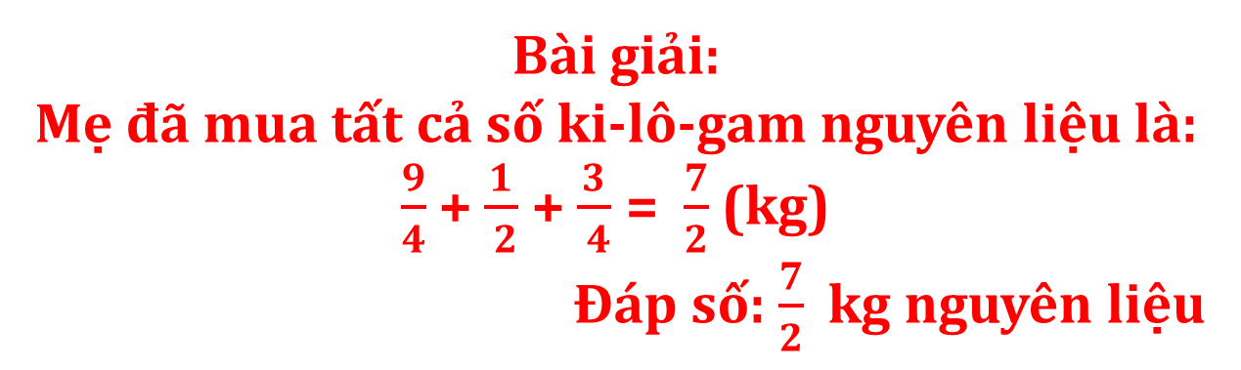
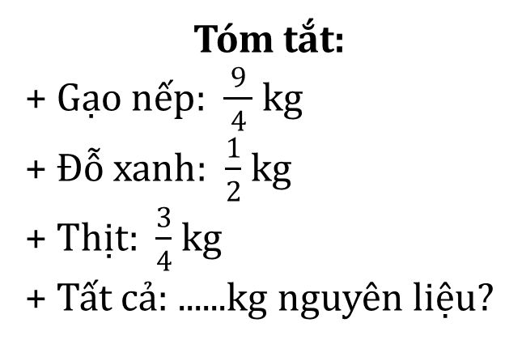
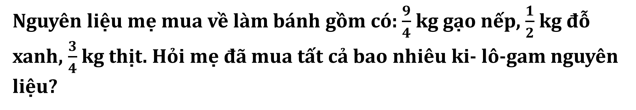
5
Nguyên liệu mẹ mua về làm bánh gồm có: $\frac{9}{4}$ kg gạo nếp, $\frac{1}{2}$ kg đỗ xanh, $\frac{3}{4}$ kg thịt. Hỏi mẹ đã mua tất cả bao nhiêu ki- lô-gam nguyên liệu?
Tóm tắt:
+ Gạo nếp: $\frac{9}{ 4 }$ kg
+ Đỗ xanh: $\frac{1}{2}$ kg
+ Thịt: $\frac{3}{4}$ kg
+ Tất cả: ......kg nguyên liệu?
Bài giải:
Mẹ đã mua tất cả số ki-lô-gam nguyên liệu là:
$\frac{9}{4}$+$\frac{1}{ 2}$ +$\frac{3}{ 4}$ = $\frac{7}{2}$(kg)
Đáp số: $\frac{7}{2}$ kg nguyên liệu
Notes:
Thiết kế: Hương Thảo – Zalo 0972115126. Các nick khác đều là giả mạo

Slide 4



Slide 5

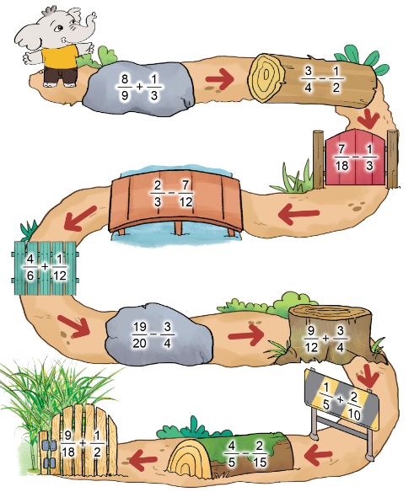










$\frac{1}{4}$
$\frac{11}{9}$
Hãy giúp bạn Voi tìm được vườn mía bằng cách thực hiện đúng các phép cộng, trừ hai phân số trên đường đi.
$\frac{1}{18}$
$\frac{3}{4}$
$\frac{1}{12}$
$\frac{3}{2}$
$\frac{1}{5}$
$\frac{2}{5}$
$$1$$
$\frac{2}{3}$
Notes:
Thiết kế: Hương Thảo – Zalo 0972115126. Các nick khác đều là giả mạo

Slide 6



